Slide 1

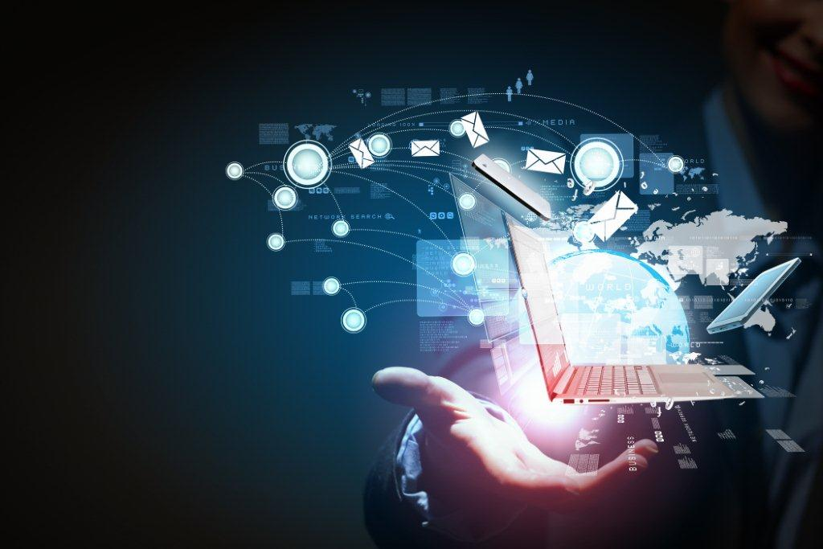
fantasTIC 7|8
Rui Montenegro | Manuel Gomes
TECNOLOGIAS DE INFORMAÇÃO E COMUNICAÇÃO

Slide 2
TECNOLOGIAS DE INFORMAÇÃO E COMUNICAÇÃO
informática
O termo informática resulta da junção das palavras:
automática
informação
Os dispositivos informáticos são, pois, aqueles que têm a capacidade de executar muito rapidamente um número elevado de operações sobre um conjunto de dados fornecidos.

Slide 3
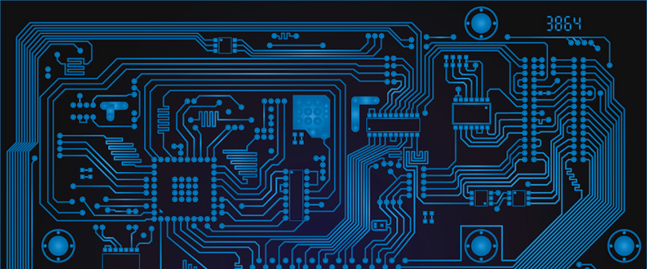
TECNOLOGIAS DE INFORMAÇÃO E COMUNICAÇÃO
informática
É a natureza repetitiva das operações executadas que dá origem ao termo automático. Assim, podemos considerar a informática como o conjunto de saberes e técnicas referentes ao processamento automatizado de informação.

Slide 4
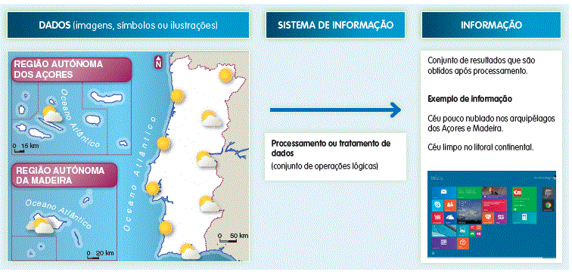
TECNOLOGIAS DE INFORMAÇÃO E COMUNICAÇÃO
informática
Informação é todo o conjunto de dados que, quando fornecidos de forma adequada e atempada, melhoram o conhecimento de quem os recebe.
Os dados são considerados informação em bruto que, através de determinados processos, se transformam em informação.

Slide 5
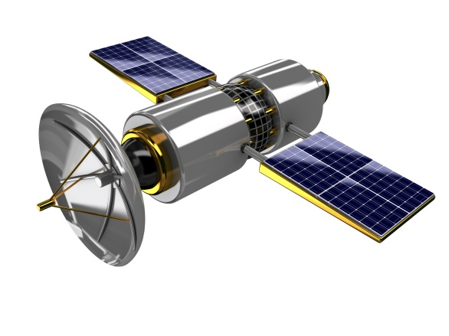
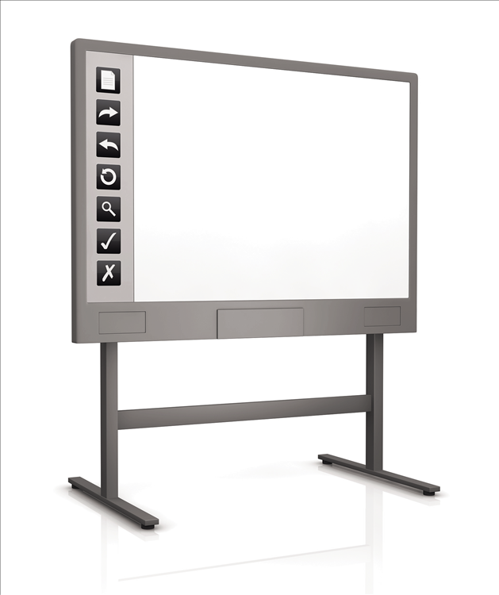
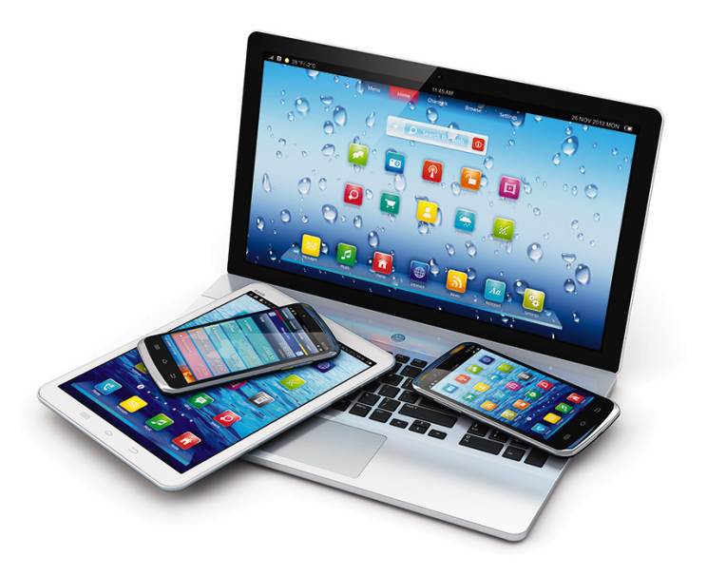
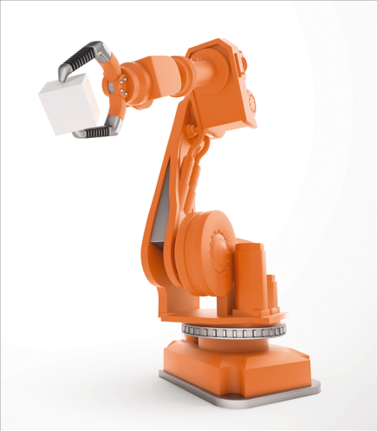
TECNOLOGIAS DE INFORMAÇÃO E COMUNICAÇÃO
informática
A designação Tecnologias de Informação e Comunicação (TIC) refere-se, assim, a todas as tecnologias que permitem tratar, controlar e comunicar informação.
As TIC abrangem diversas áreas e estão muito presentes no nosso dia a dia:
  Computadores,
  Telemóveis,
  Satélites,
  Quadros interativos,
  Calculadoras,
  Robôs,
  Etc.

Slide 6
fantasTIC 7|8
Rui Montenegro | Manuel Gomes
TECNOLOGIAS DE INFORMAÇÃO E COMUNICAÇÃO

